Slide 1



北京航空航天大学计算机学院
具体数学
Concrete Mathematics
赵启阳
2026年11月8日

Slide 2
9 渐进
Asymptotics

Slide 3
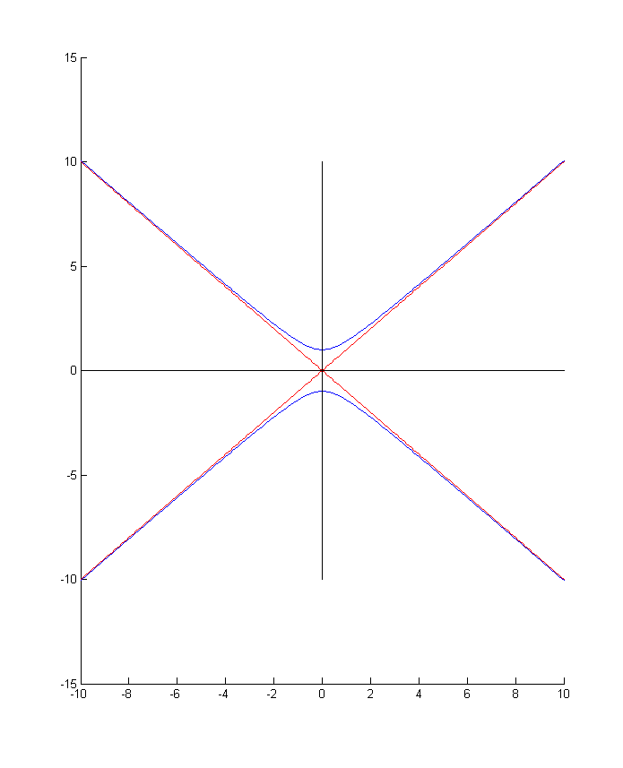
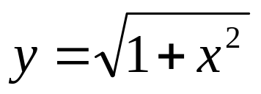

渐进名称的来源
渐进（Asymptotics）来自于希腊语，字面意义是“不落在一起”。古希腊数学家研究双曲线
时发现当x趋向于无穷时，双曲线无限逼近但不会碰到直线
现在我们提到“渐进”，重点强调“越来越趋近”。

Slide 4
渐进处理的意义
在实际研究或应用中遇到的数学问题中，精确答案往往是可遇不可求的
（1）有的问题并没有封闭形式解；
（2）封闭形式解存在，但是以现在的数学工具很难求出。
近似结果往往能够满足实际需要，因此了解渐进意义下的变化趋势也很有价值和意义。

Slide 5
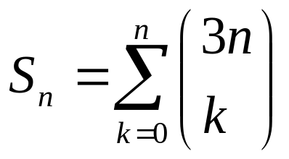
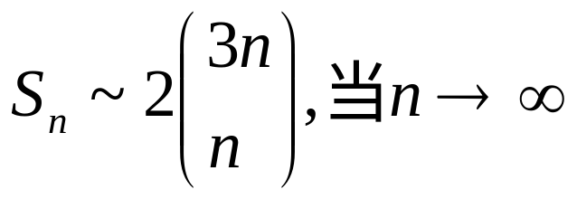
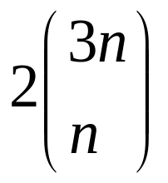
渐进处理的例子
对于求和问题
这个问题看上去是没有封闭形式解的。但是有
这对判断S_{n}的变化趋势是很有帮助的。此时称S_{n}渐进于

Slide 6
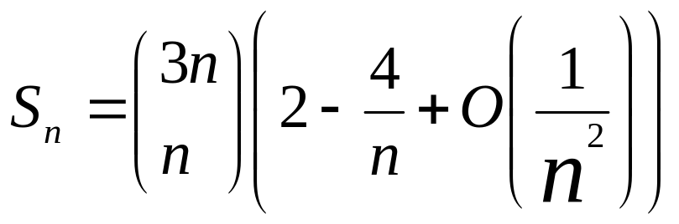
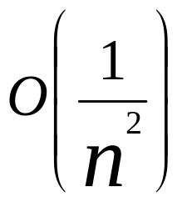
渐进处理的例子
如果进一步给出
显然就更加精确了，因为它指出我们渐进的相对误差大概是
然而在面对渐进趋势与S_{n}相近的量例如斐波那契数F_{4n}时，怎样判断它们之间的大小关系？

Slide 7
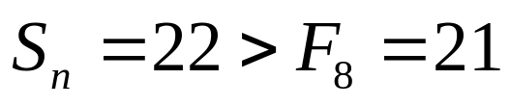
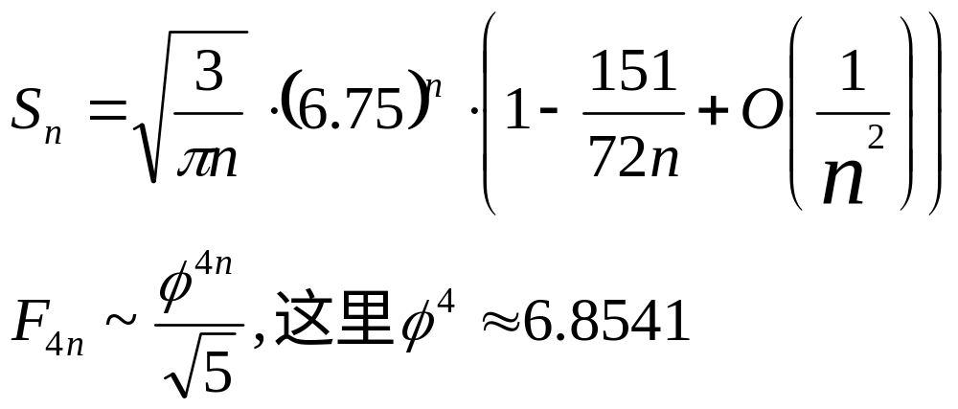
渐进处理的例子
当n=2时， 。当n趋向于无穷大时
因此还是F_{4n}要大一些。这个结果看上去很难导出，本章的目的就是学习相关的技巧，使我们可以方便快捷地推导出这样的结果。

Slide 8
9.1 量的等级
A Hierarchy

Slide 9

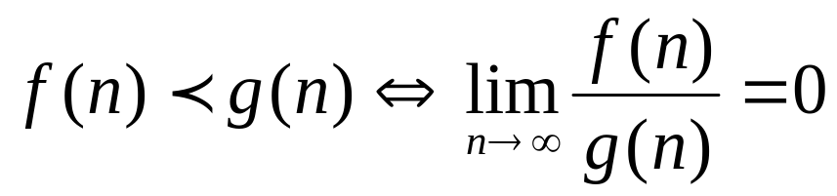

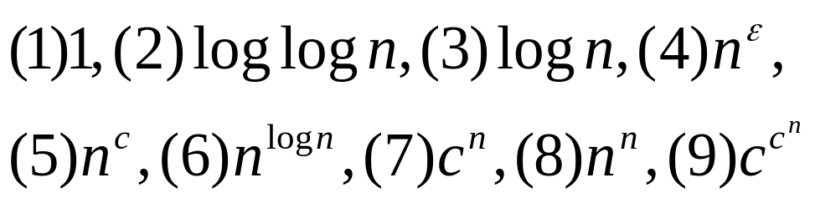
量的等级
第一个关系符号 ：某个函数比另一个函数的增长趋势更快
传递性：
使用符号 可对常见的函数做一个排序
计算复杂度取这些函数的算法有哪些？

Slide 10
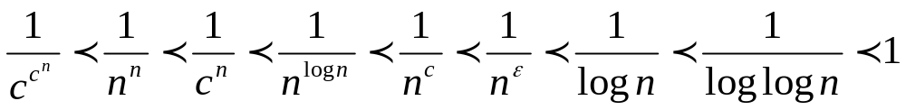
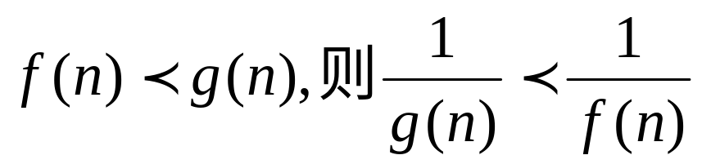
量的等级
上面排序中的函数都趋向于无穷大。还有另外一种趋向于0的排序
事实上如果有
对于其它函数，可以尝试放到这个序列的合适位置

Slide 11
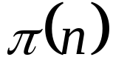
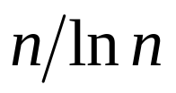
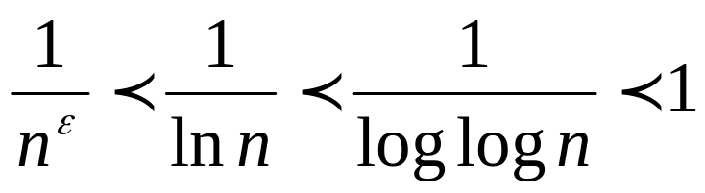
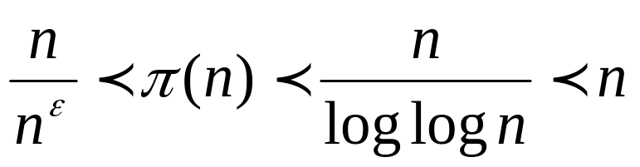
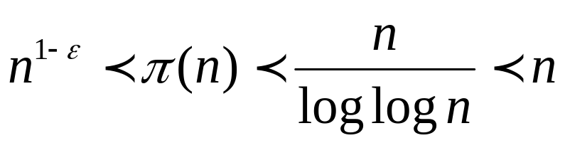
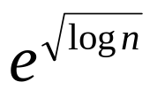
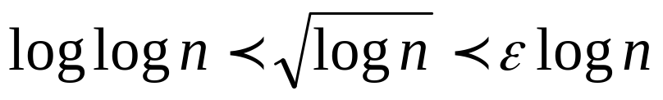
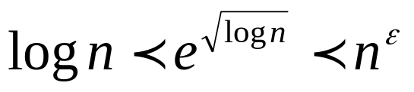
量的等级
例如，对于小于等于n的素数个数函数
由于 近似等于 ，而
因此
即
例如，对于函数
由于
因此

Slide 12
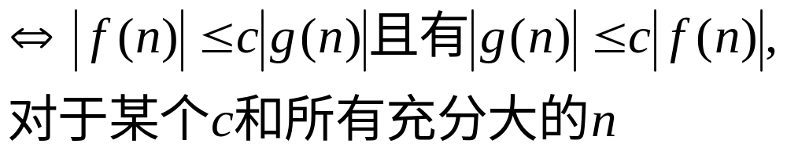
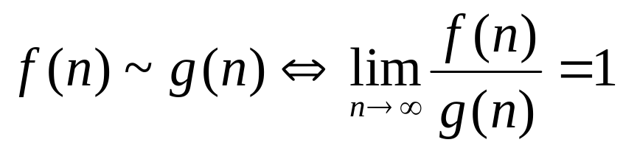
量的等级
当两个函数的增长率相同时，写成
正式定义为
例如对于
事实上，如果f(n)和g(n)是次数相同的多项式即有此关系。
更强的关系~：函数f渐进于函数g

Slide 13
量的等级
G.H. Hardy 提出的对数——指数函数类（logarithmico-exponential function）：
（1）所有常数函数在类中；
（2）恒等函数f(x)=x在类中；
（3）如果函数f、g在类中，那么函数f-g也在类中；
（4）如果函数f在类中，那么函数e^{f}也在类中；
（5）如果函数f在类中而且最终取正值，那么lnf也在类中。
问题：如果函数f在类中，如何证明函数f^{0.5}也在类中？

Slide 14
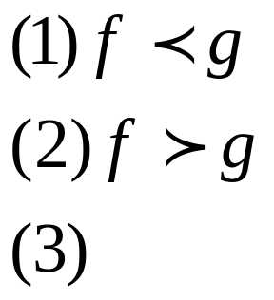

量的等级
关于以上函数类，哈代给出一个定理：
函数类中的所有函数构成一个渐进等级：如果f、g属于该函数类，那么必有以下三种情况之一
在第三种情形中，必有某个常数α，使得
哈代函数类包含了几乎所有感兴趣的函数，因此可以将任意给定函数放进给定的渐进等级中。

Slide 15
9.2 大O记号
O Notation

Slide 16
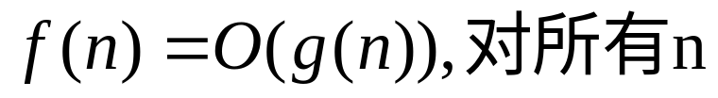
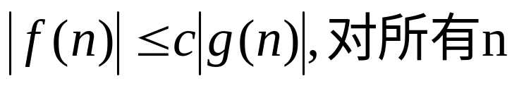
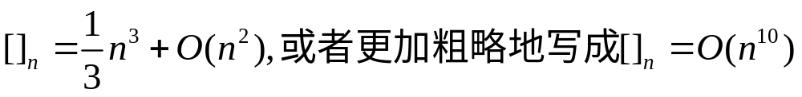
大O记号
1894年，Paul Bachmann引入了大O记号
大O记号在计算复杂度分析中常常遇到，它的作用是可以让我们忽略细节。
我们说
如果有某个常数c，使得
当大O记号出现在某个公式中时，代表一个满足以上定义的函数f。
例如对于前n个正整数平方之和，有

Slide 17

大O记号
上述定义可以推广到任意实数函数，但是需要给出自变量的范围。在一般情况下，这个范围由某个极限关系来描述，例如
需要注意，带有大O记号的等式不能反过来写。严格地讲，大O记号指的是满足
的所有函数f构成的集合。
因此前面等式中的“=”严格地应写成“∈”。当两侧都有O记号时，则意味着“⊆”。

Slide 18
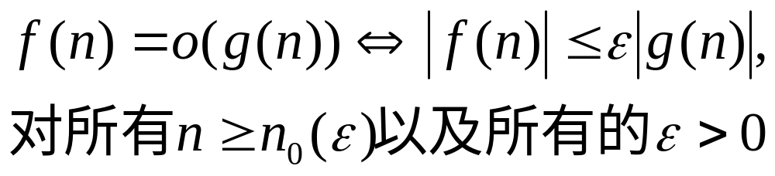
大O记号
与大O记号相对应，还有记号大Ω、大Θ和小o。
大Ω：
大Θ：
小o：

Slide 19
9.3 大O的运算
O Manipulation

Slide 20

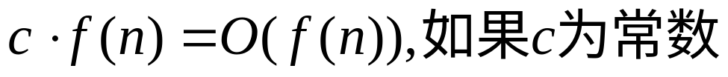


大O的运算
关于大O的运算规则：
（1）
（2）
（3）
（4）
（5）
在计算中，可以用右边的式子代替左边的式子。

Slide 21
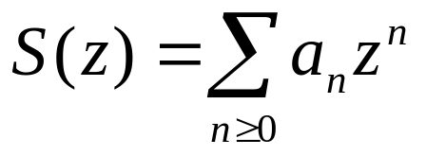
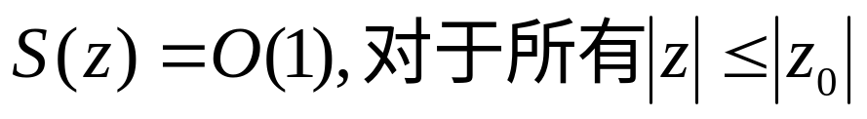
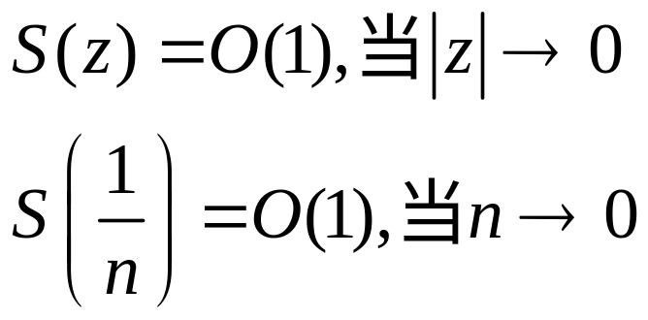
大O的运算
大O的运算常用在幂级数的求和中。如果求和式
对于某个复数z=z₀绝对收敛，那么
特别地，如果S在某个非零的z上收敛，那么有

Slide 22
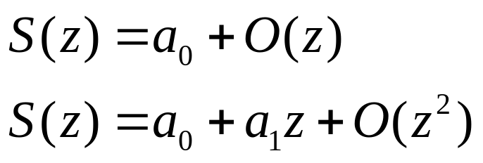
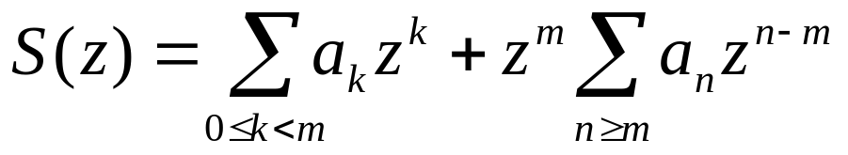
大O的运算
由此导出大O记号对幂级数求和的截断操作，例如
因为
而第二个求和式在z₀上绝对收敛，因此对于所有趋向于0的z来说等于O(1)。

Slide 23
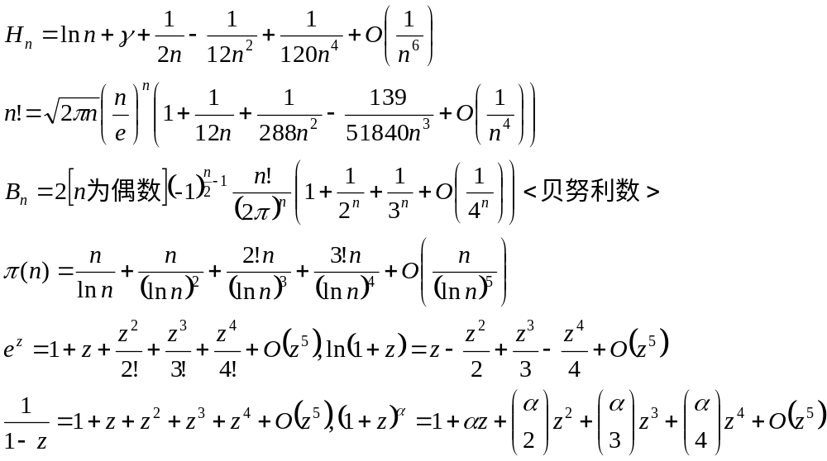
大O的运算
某些函数的大O记号形式
大O记号并不是只能用于绝对收敛（甚至条件收敛）的级数求和。在上表中H_{n}、n!、π(n)都不收敛，但是采用大O记号来近似仍然是有意义的。

Slide 24
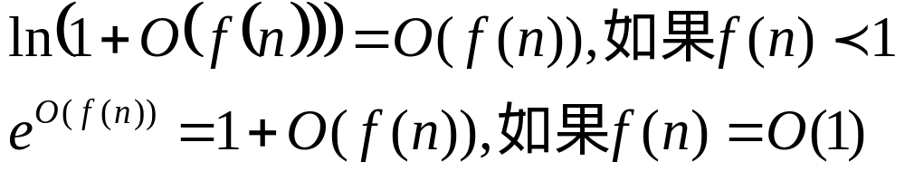
大O的运算
如果某个渐进形式为f+O(g)，而且其中的f部分不包含大O记号，那么就称这个渐进形式的绝对误差为O(g)。
如果某个渐进形式为f(1+O(g))，而且其中的f部分不包含大O记号，那么就称这个渐进形式的相对误差为O(g)。
利用幂级数截断操作可以证明两条一般性结论：
综合这两条结论可以得到

Slide 25
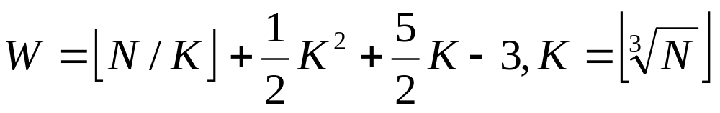
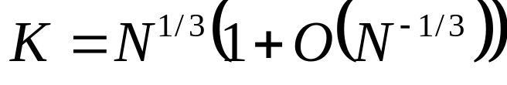
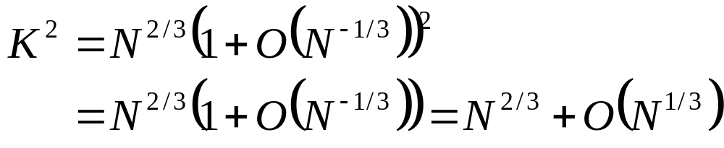
大O运算的具体例子
第三章：幸运轮盘中取胜位置的个数
渐进表示：
（1）用N^{1/3}+O(1)代替K，去掉下取整符号并得到
（2）根据前面的运算规则，有

Slide 26
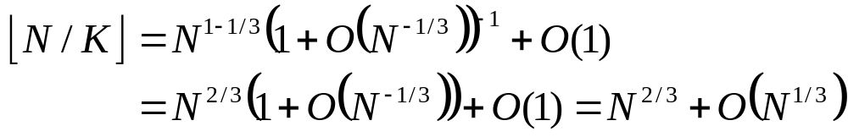
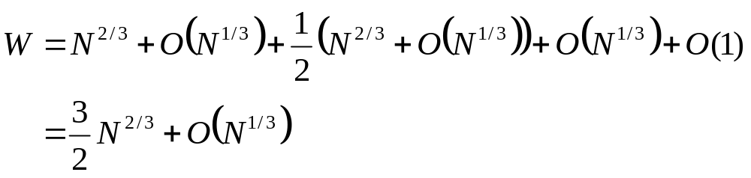
大O运算的具体例子
同样地有
代入到W的式子，得到

Slide 27
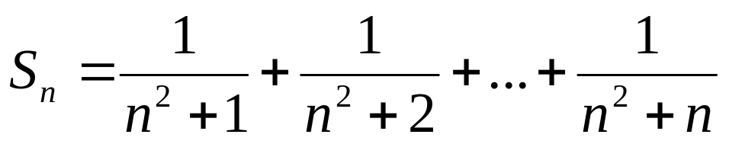
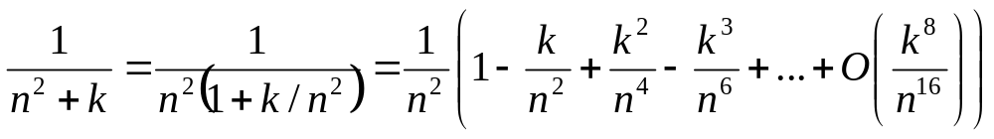
大O运算的具体例子
斯坦福大学1970-1971学期具体数学的一道试题：
求解求和式
的绝对误差为O(n⁻⁷)的渐进形式。
首先提取每一项的主要部分，得到
这样逐项加起来，即可利用前n个正整数的平方之和、立方之和、四次方之和、…、8次方之和得到所要求的结果…非常麻烦的过程

Slide 28

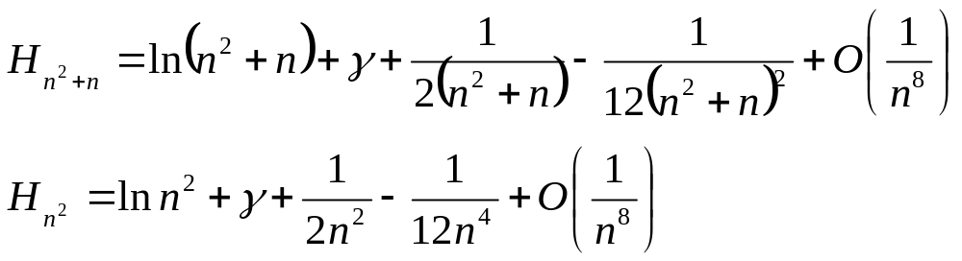
大O运算的具体例子
这里有一个更巧妙的方法，使用调和数的渐进结论。我们有
而且已知
到这里已经可以直接求差得到理想的结果了。如果更进一步，要把它表示成幂级数的话，再对对数项进行化简。

Slide 29
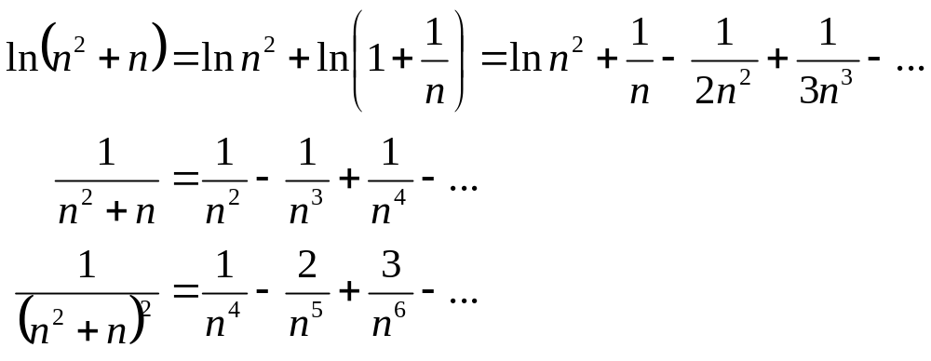
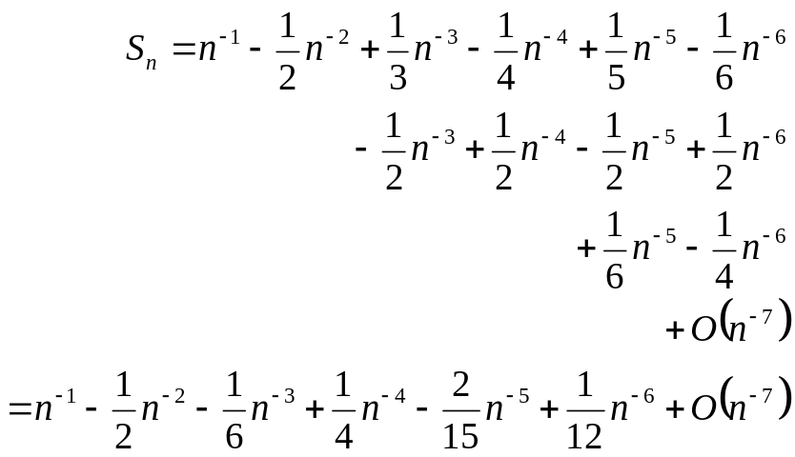
大O运算的具体例子
首先有
加起来之后会有很多项抵消掉，得到

Slide 30
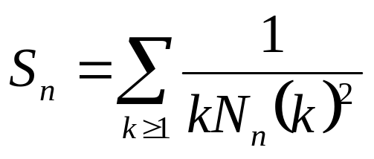
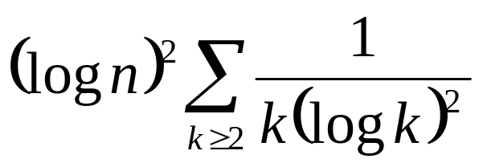
大O运算的具体例子
关于Solomon Golomb提出的渐进问题：求解
的渐进值。N_{n}(k)为将k表示成n进制数时的位数。
首先给出大致估计：
位数N_{n}(k)近似为log_{n}k=log_{k}/log_{n}
因此和式中的项大致等于(logn)²/klog(k)²
再对k求和得到近似值
最终得到S_{n}大约为C(logn)²。

Slide 31
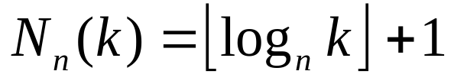
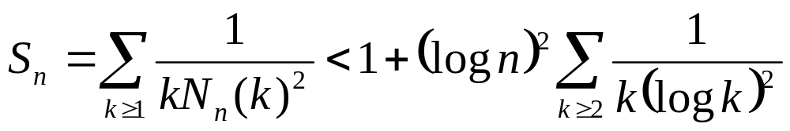
大O运算的具体例子
为了更加精确地分析S_{n}，首先给出N_{n}(k)
从而有
如果以log_{n}k+O(1)替换N_{n}(k)，那么O(1)总是在0~1之间，平均起来大约0.5左右，但是这对比较小的k来说，（相对）误差有些太大。

Slide 32

大O运算的具体例子
为了避免N_{n}(k)带来的误差，首先将S_{n}的求和式处理成更容易的方式，令m=N_{n}(k)，则
到这里出现了调和数，可以考虑用调和数的近似了！！！

Slide 33



大O运算的具体例子
使用分布和分法，继续化简S_{n}得到
由于
因此S_{n}化为

Slide 34



大O运算的具体例子
首先处理Σ₃
注意到这是一个幂级数（x>=1时收敛），因此可以在任意的项数上截断。如果在k=2时截断，那么得到
相应地，如果在k=1时截断就得到

Slide 35


大O运算的具体例子
接着处理Σ₂
这是一个叠缩级数求和问题，很显然结果为1
最后考虑Σ₁
二阶调和数！！！

Slide 36

大O运算的具体例子
将各项加在一起，即得到S_{n}的估计值
这比原来用连续积分的近似值C(logn)²的增长趋势要慢多了。这个例子说明，如果用比较粗略的连续近似，有时对离散求和问题的误差是比较大的。

